Slide 1

Infos und Bilder
Das war der Landesverbandsrat
2017 in Höxter

Slide 2
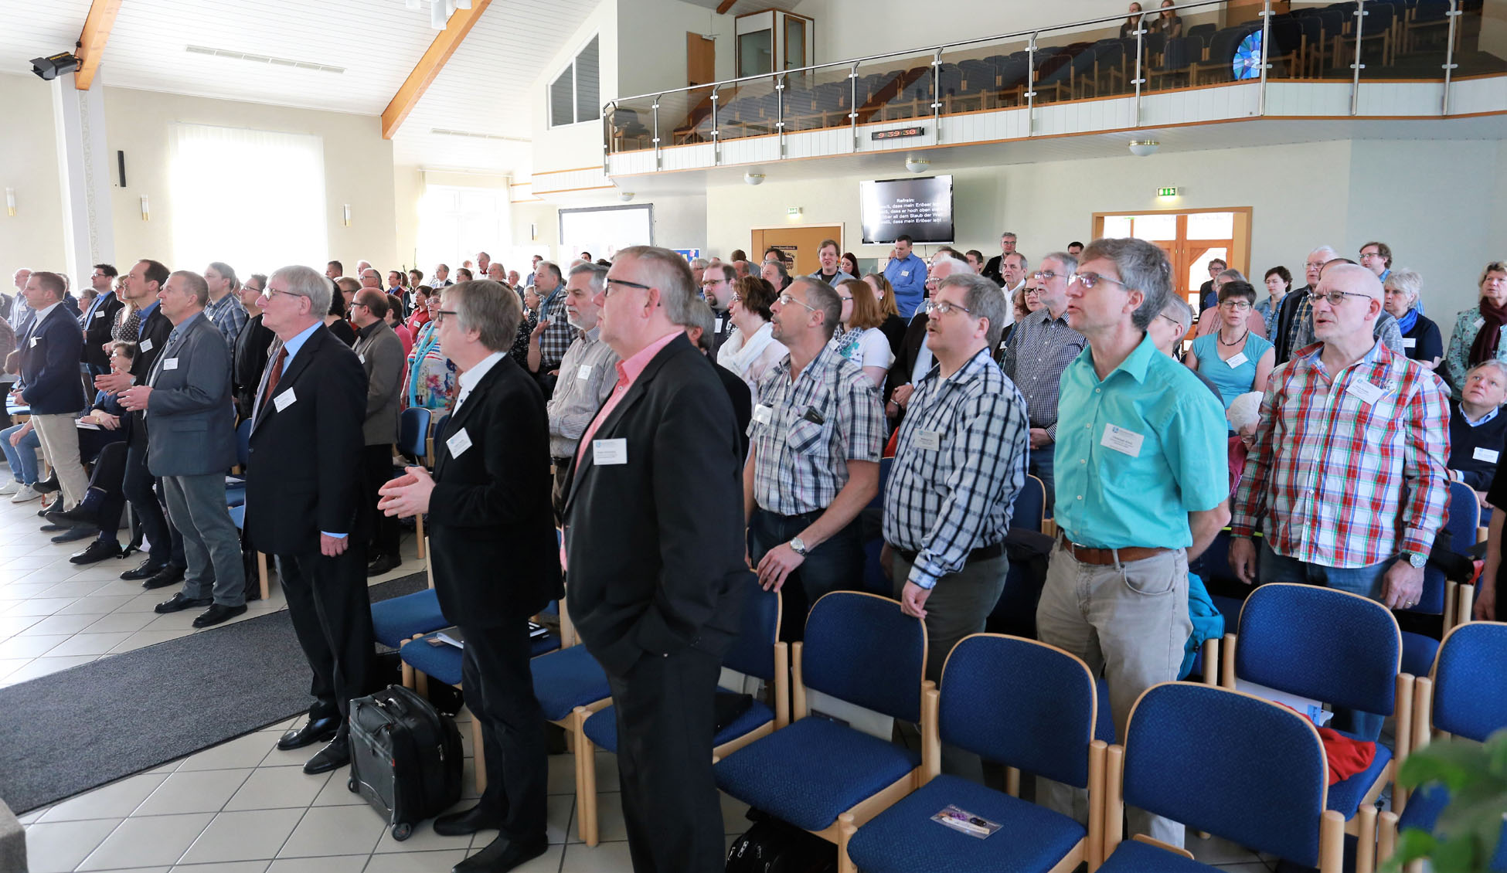
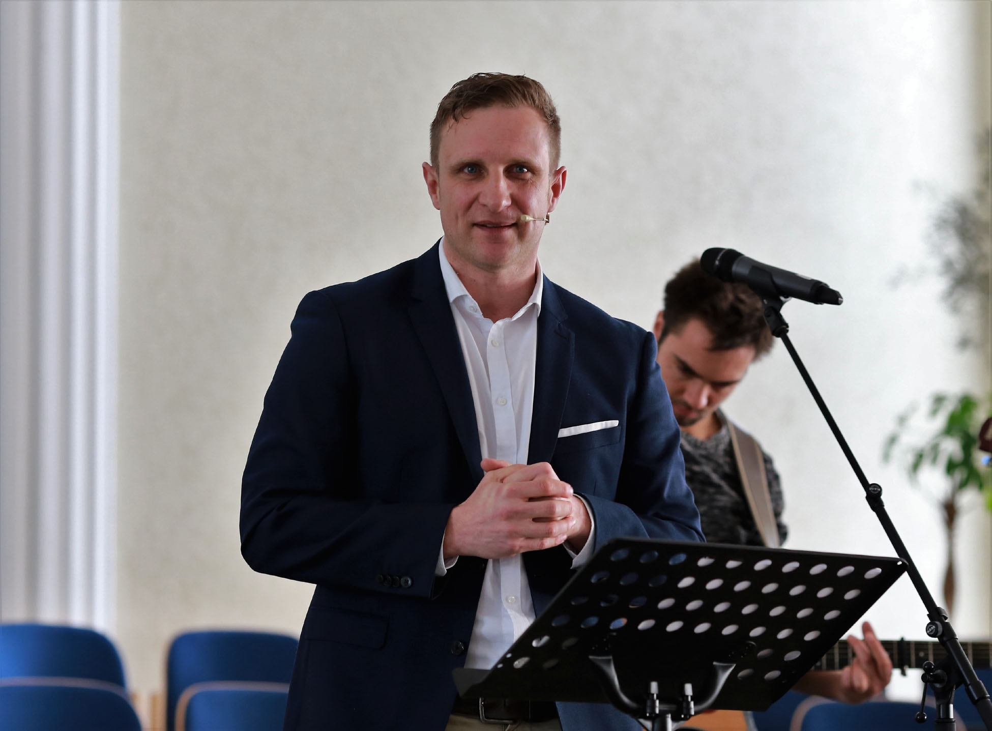
Gottesdienst
Gemeindegründungspastor Tobias Kron, Braunschweig, Kirche im Kino C1

Slide 3
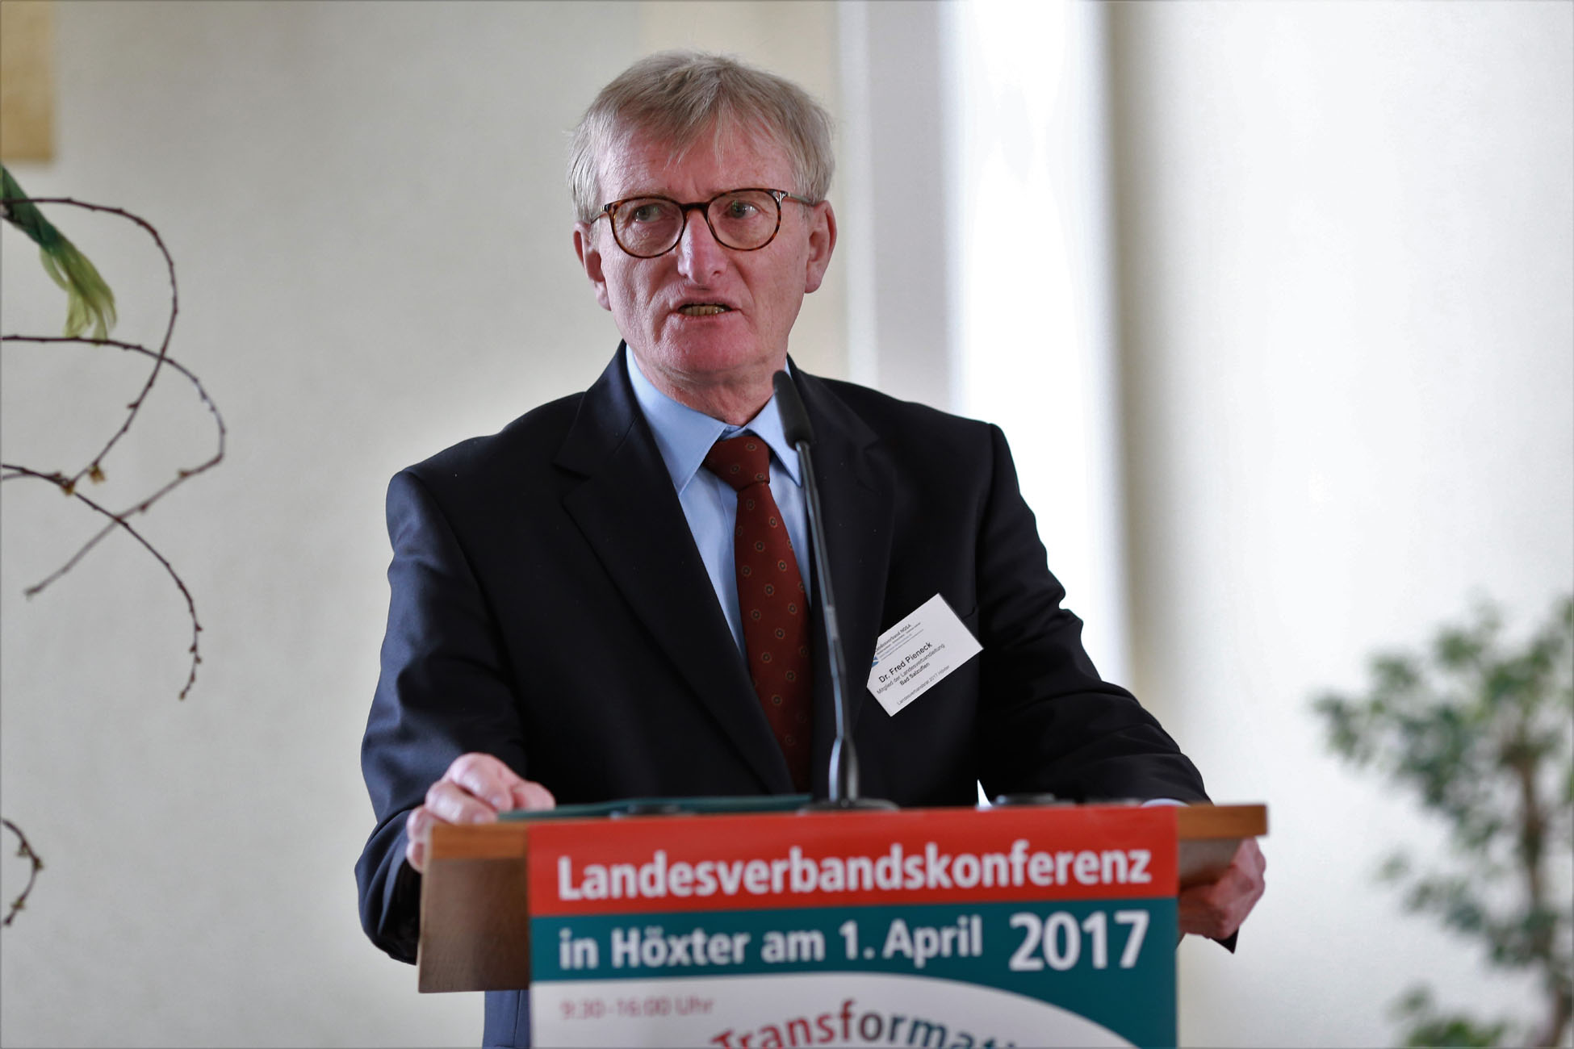
Verhandlungen
Konstituierung mit
  143 Abgeordneten
  60 Gästen, u.a.

Slide 4
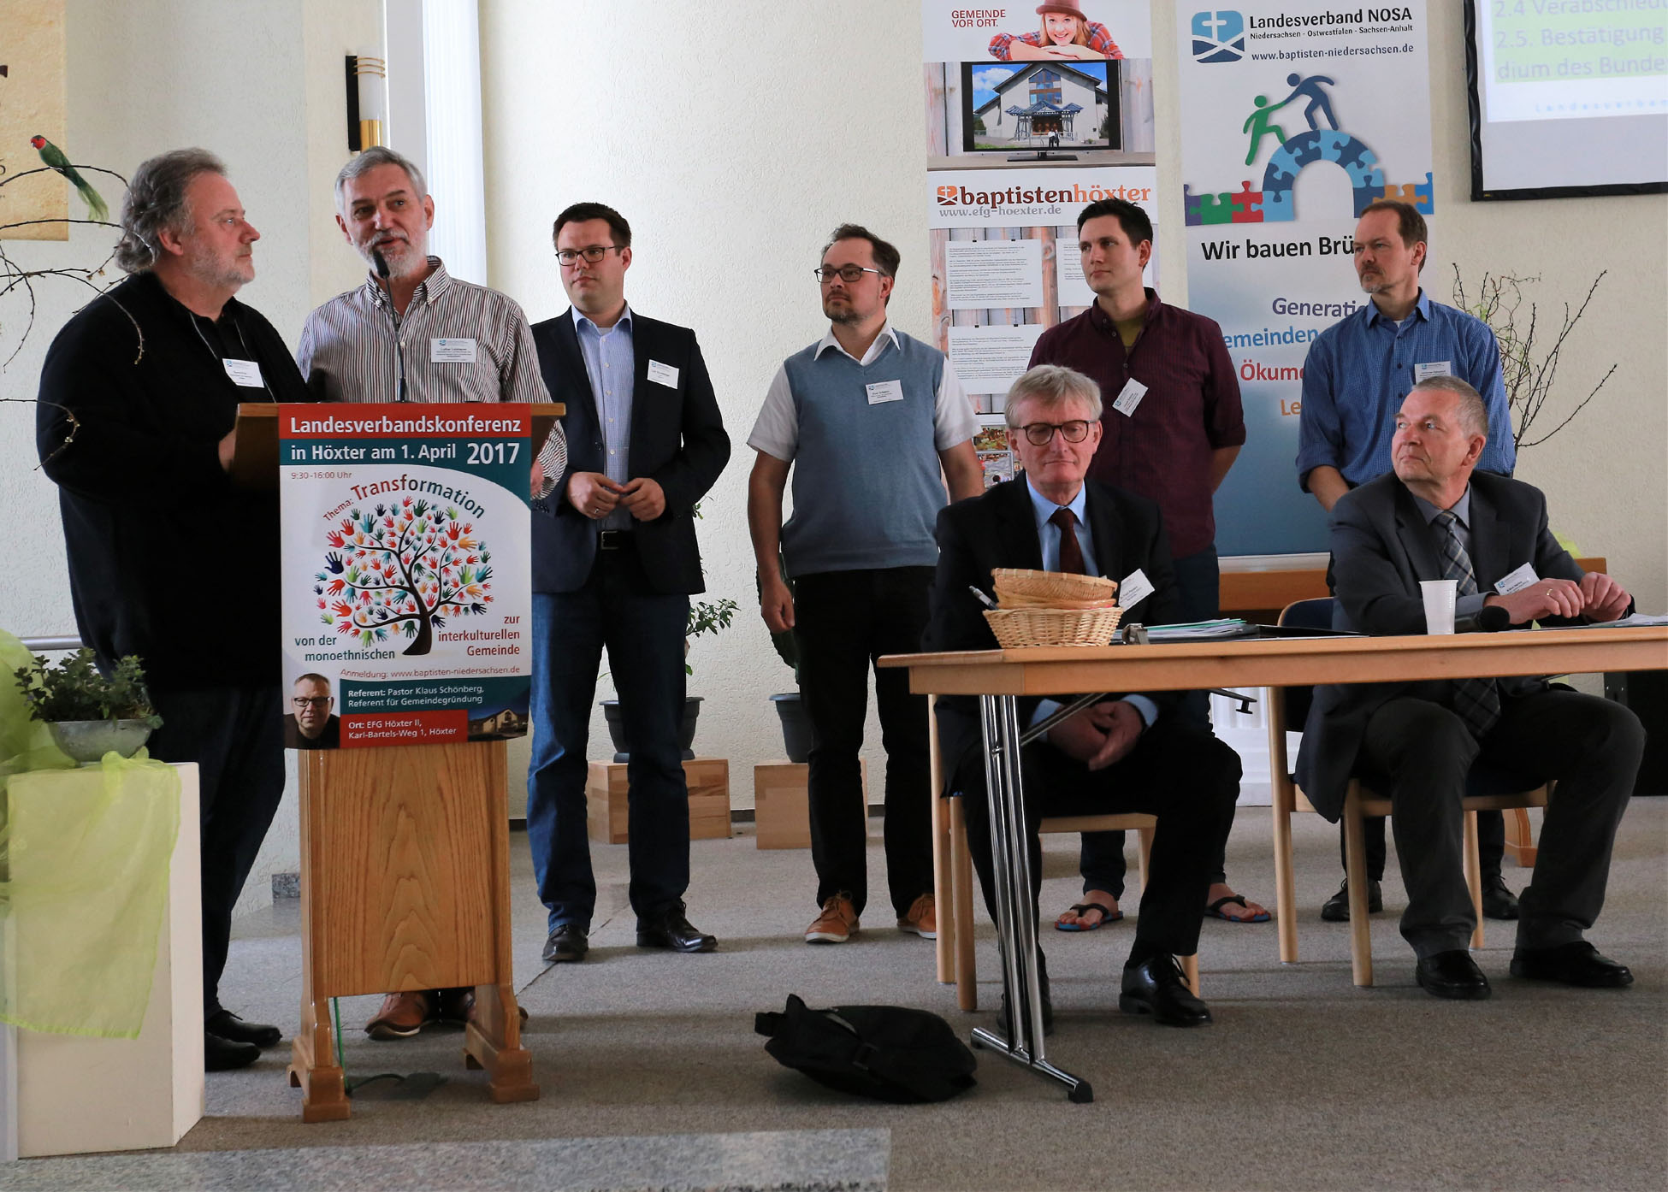
Bernd Ehle, Lothar Leinbaum und einige der Pastoren mit neuer Dienststelle

Slide 5
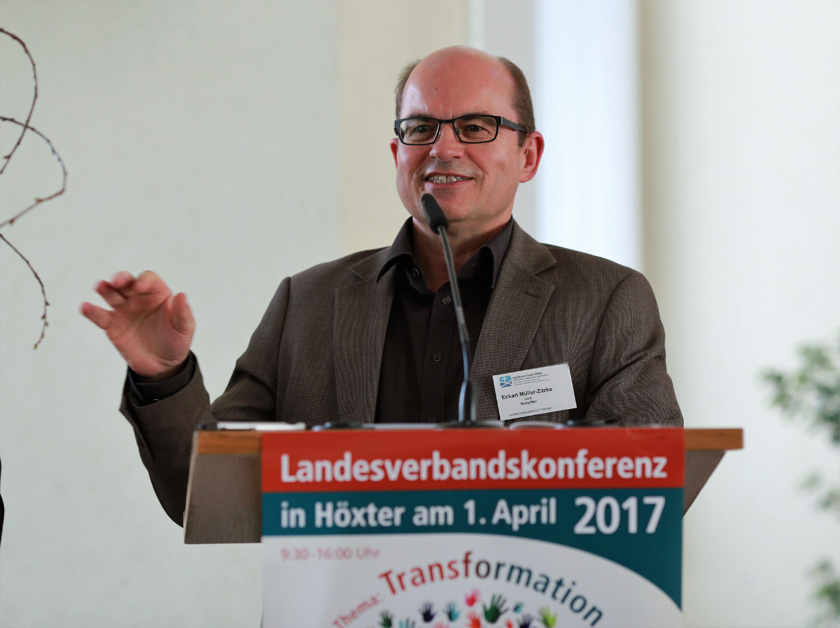
Verhandlungen
Neue Pastoren/Diakone
Kandidat für das Präsidium: Eckhard Müller-Zitzke, Salzgitter
Kassenbericht 2016
Haushalt 2017
Mitgliedsbeitrag 2018 stabil: 25€ pro Gemeindemitglied
Eckhard Müller-Zitzke

Slide 6
Verhandlungen
zu TOP 3.6: Der Haushaltsplan 2017 wird in Einnahmen und Ausgaben auf 275.500,- € genehmigt.
zu TOP 3.7: Der Landesverbands-Beitrag wird für
2018 unverändert auf 25 € pro Mitglied festgesetzt
und den Gemeinden zur Zahlung empfohlen.

Slide 7
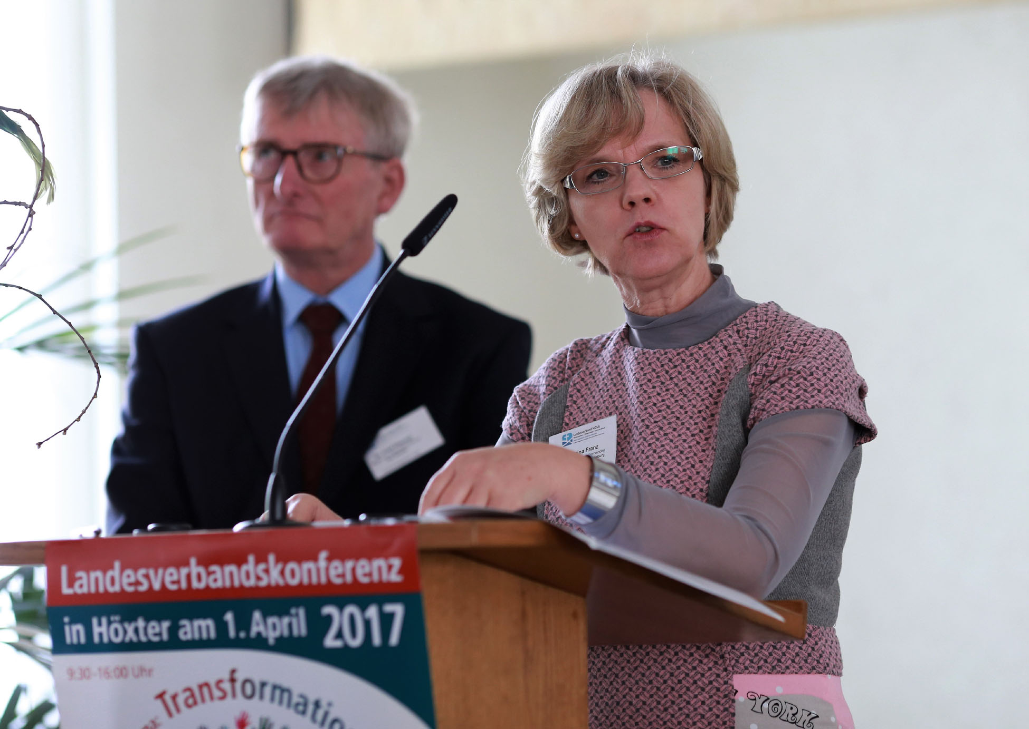
Verhandlungen
Baukollekte
Ergebnis 2016
Projekt 2017

Slide 8
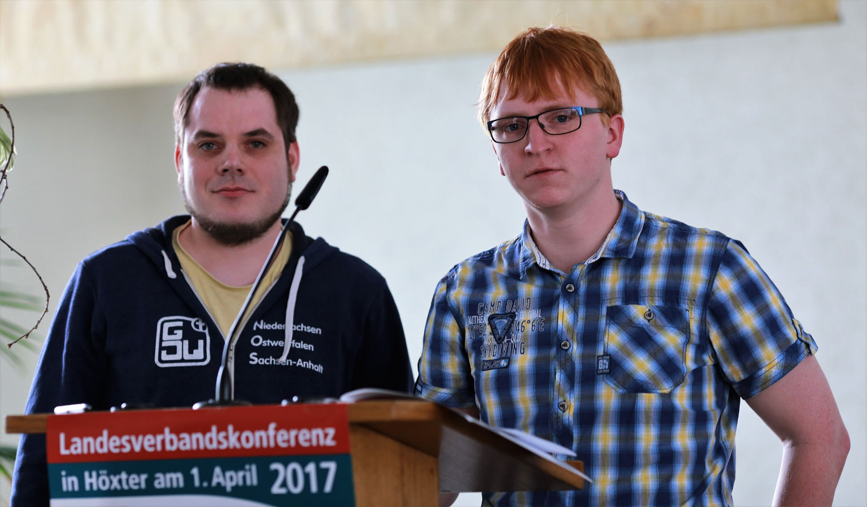
Verhandlungen
Die neuen im LJA des GJW

Slide 9
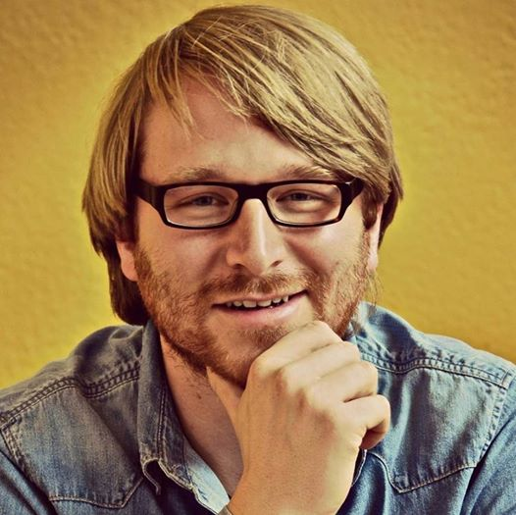
Neuer Landesjugendpastor!
Ab 1.10.2017 Benedict Elsner

Slide 10
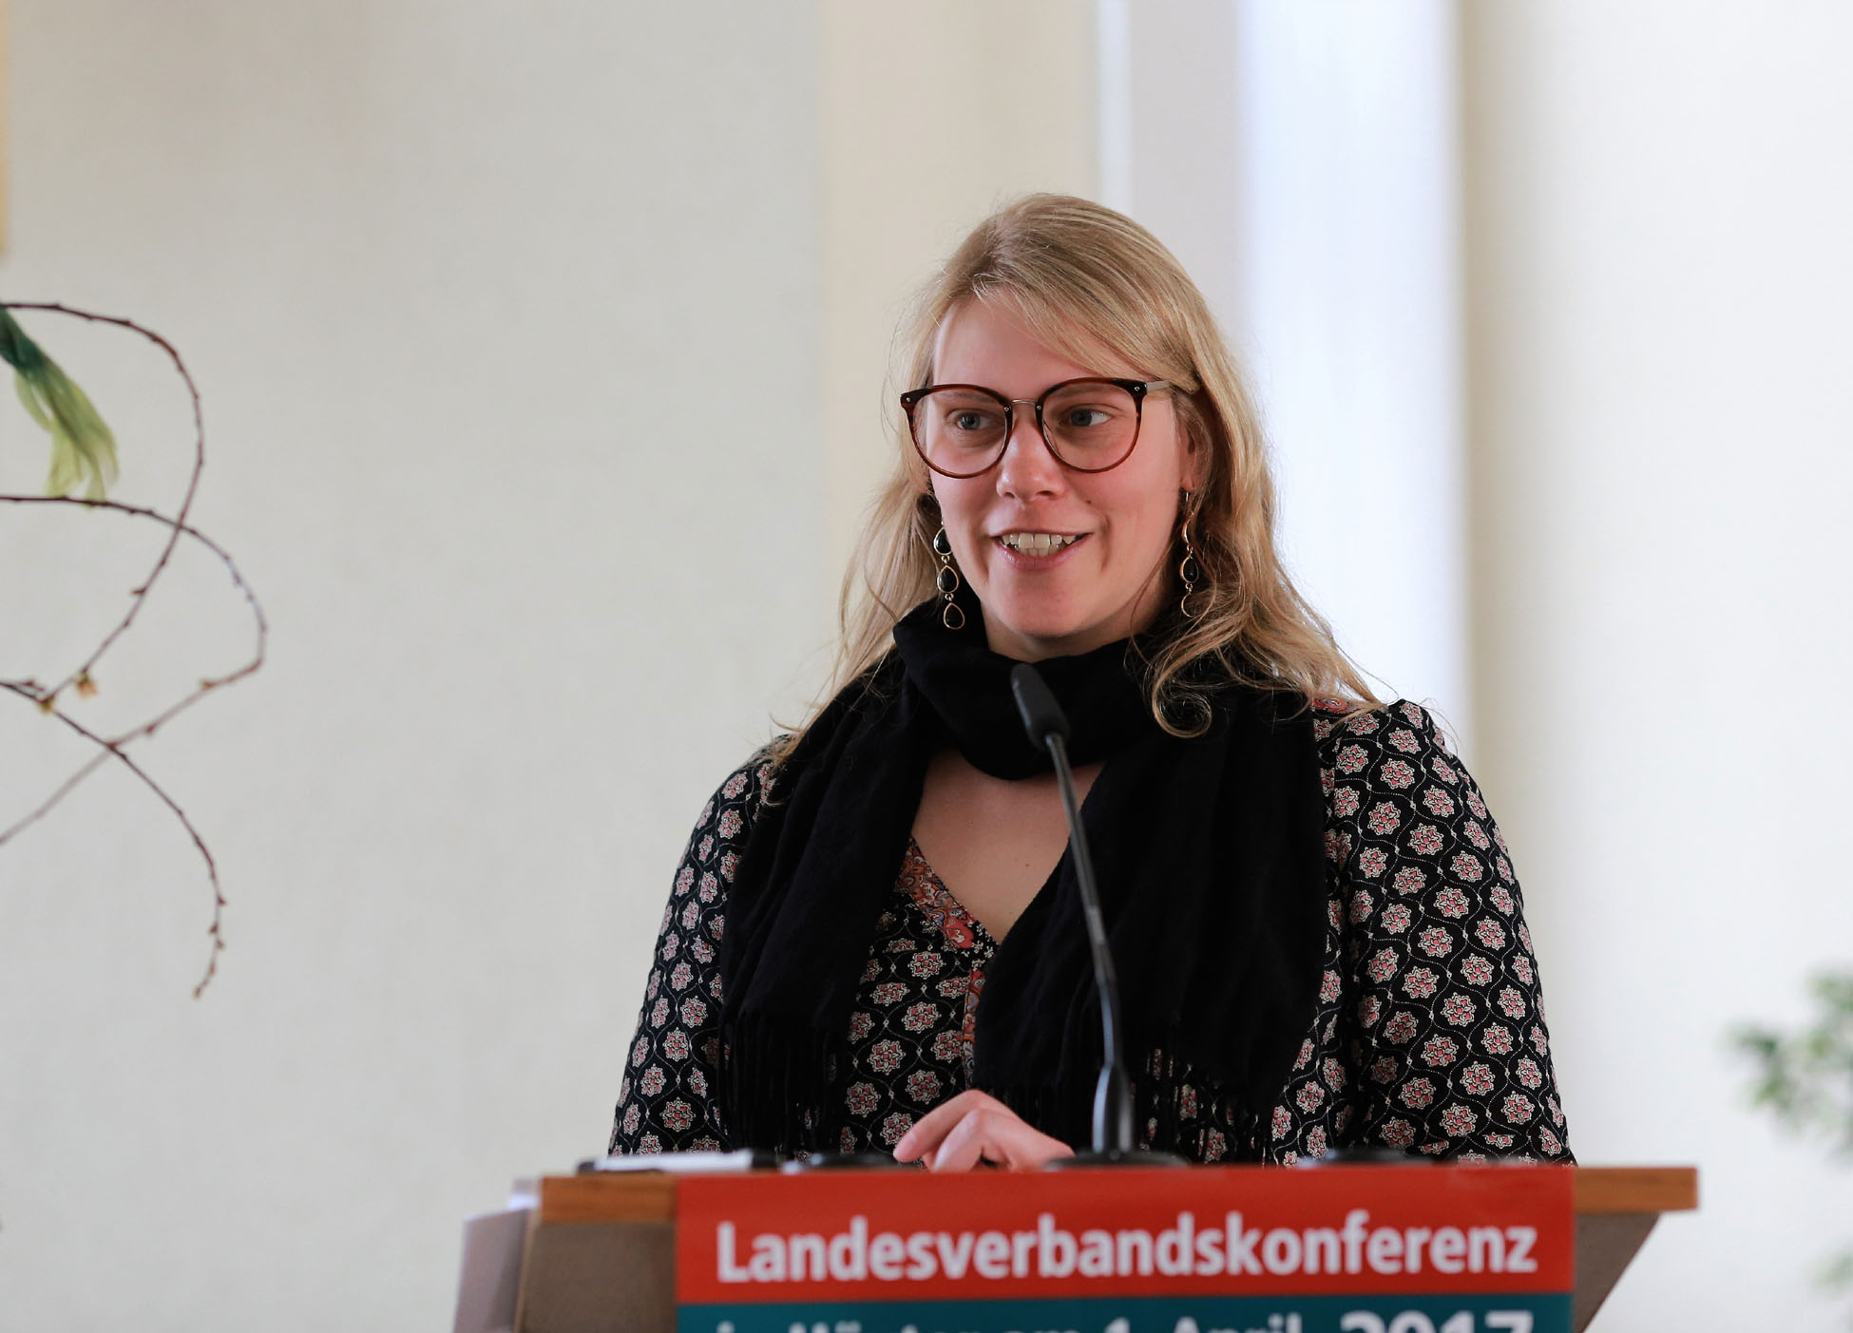
Deborah Fischer

Slide 11
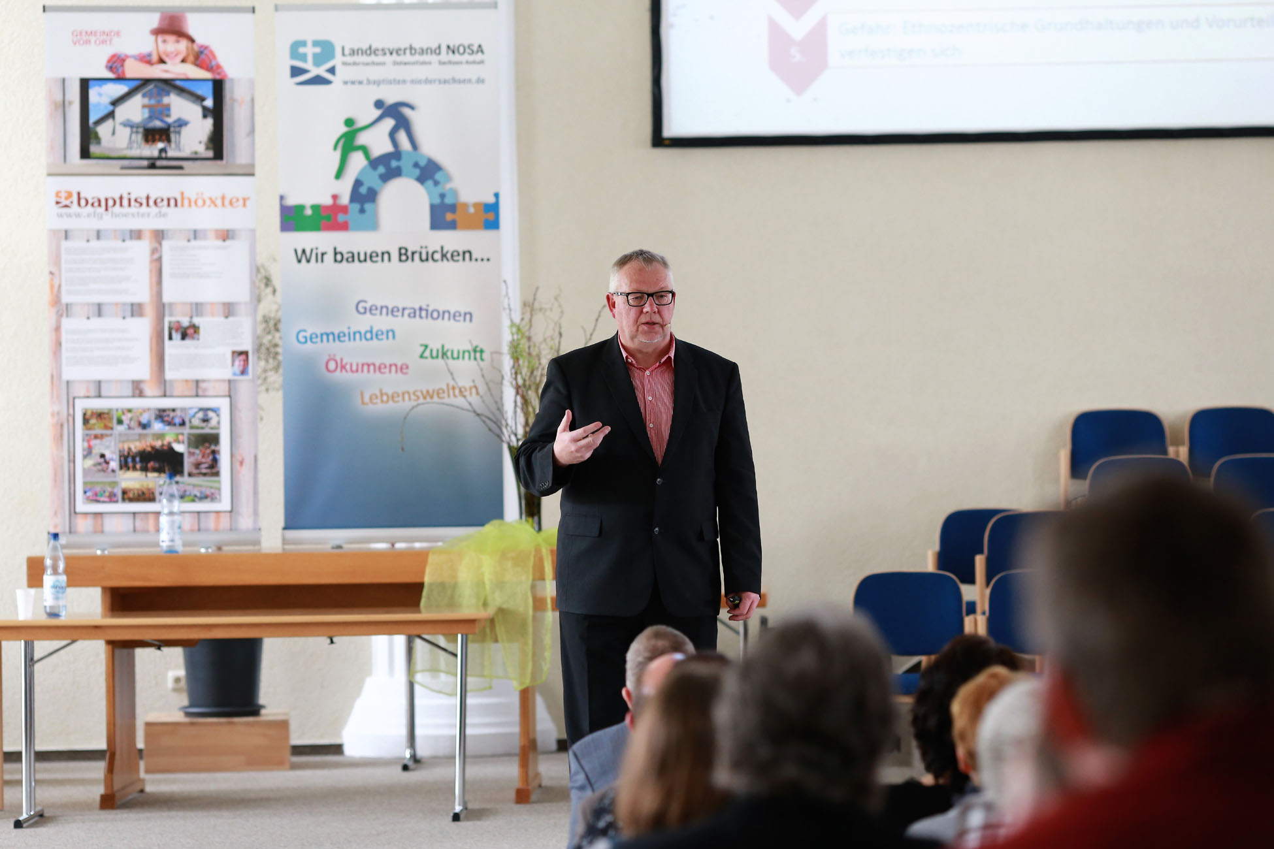
Thema

Slide 12
Alle Infos und mehr unter:
www.baptisten-niedersachsen.de

